Slide 1
Desenvolvimento de Multiplexador MPEG2 para o Sistema Brasileiro de TV Digital
Lucas Pereira Endres
Orientador: Altamiro Amadeu Susin
Co-orientador: André Borin Soares

Slide 2
Sumário
Introdução e motivações do trabalho
Normas e considerações relevantes
Desenvolvimento do projeto
Testes realizados
Futuros desenvolvimentos e conclusões

Slide 3
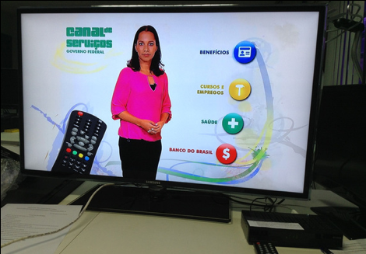
Introdução
Função da televisão no Brasil
Informação Atualizada
Entretenimento
Formação Cultural e Educacional
Aprimoramentos da TV Digital
Qualidade de imagem e som
Múltipla programação
Mobilidade de recepção
Inclusão Social pela Interatividade, que depende de um canal de retorno
Porque é preciso atualizar a TV aberta para o digital?
Liberação do espectro para a telefonia celular 4G
Garantir o market-share das geradoras de TV aberta
Notes:
TV é o maior meio de comunicação no Brasil
Cobertura da maior parte do território → 98% terrestre e 100% satélite, internet cobre 100% do território mas é PAGA.
Fonte: Comercial Globo e Teleco/ANATEL
Melhora na qualidade da imagem → aumento do interesse dos telespectadores
Inclusão Social → Busca de Emprego, Marcação de Exames, problema com o canal de retorno

Slide 4

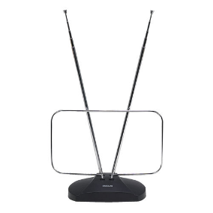

Sistema de Transmissão da TV Digital
Video
Video Encoder
MPEG2 Multiplexer
Audio Encoder
Antena
Audio
Video Encoder
Modulator
Video
Audio Encoder
010110101010110
Error Correction Encoder
Audio
Dados de
Controle
Notes:
Múltipla programação → múltiplas entradas de conteúdo possíveis → Telespectador escolhe qual deseja assistir
Programa / Serviço
É comparável ao conceito de canal analógico
Conjunto de Streams de Áudio, Vídeo e Dados(closed caption, interatividade)
Elementary Stream (ES)
Bitstreams de saída dos codificadores de vídeo ou áudio
Transport Stream (TS)
Bitstream de saída do multiplexador
Composto por múltiplos ESs e dados de controle
PID
Ponteiro para o endereçamento dos diferentes ESs e dados

Slide 5
Sistema de Transmissão da TV Digital
Elementary Streams
Video
Video Encoder
MPEG2 Multiplexer
Transport
Stream
Audio Encoder
Antena
Audio
Video Encoder
Modulator
Video
Audio Encoder
010110101010110
Error Correction Encoder
Audio
Dados de
Controle
Notes:
Múltipla programação → múltiplas entradas de conteúdo possíveis
Elementary Stream (ES)
Bitstreams de saída dos codificadores de vídeo ou áudio
Transport Stream (TS)
Bitstream de saída do multiplexador
Composto por múltiplos ESs e dados de controle
PID
Ponteiro para o endereçamento dos diferentes ESs e dados
Programa / Serviço
É comparável ao conceito de canal analógico
Conjunto de Streams de Áudio, Vídeo e Dados(closed caption, interatividade)

Slide 6
Sistema de Transmissão da TV Digital
Elementary Streams
Single Service
Transport Stream
Video
Video Encoder
Multi
Service
Transport
Stream
MPEG2 Multiplexer
Audio Encoder
Antena
Audio
Video Encoder
Modulator
Video
Audio Encoder
010110101010110
Error Correction Encoder
Audio
Controle
Notes:
Falta de ferramenta de código aberto e com enfoque acadêmico para a multiplexação dos dados em conformidade à norma brasileira
Na EiTV, só posso entregar um TS com um único serviço.
Preciso de um Mux qualquer para transformar ESs em TS single service.
Na Dektec, posso entregar TS como queira, com múltiplos serviços e tabelas.

Slide 7
Motivações
Estrutura Disponível no LaPSI
Estação transmissiora EiTV
Placa moduladora PCI DekTec
Video
Video Encoder
MPEG2 Multiplexer
Audio Encoder
Antena
Audio
Video Encoder
Modulator
Video
Audio Encoder
010110101010110
Error Correction Encoder
Audio
EiTV
DekTec
Controle
Notes:
Falta de ferramenta de código aberto e com enfoque acadêmico para a multiplexação dos dados em conformidade à norma brasileira
Na EiTV, só posso entregar um TS com um único serviço.
Preciso de um Mux qualquer para transformar ESs em TS single service.
Na Dektec, posso entregar TS como queira, com múltiplos serviços e tabelas.

Slide 8
Motivações
Estrutura Disponível no LaPSI
Estação transmissiora EiTV
Placa moduladora PCI DekTec
Video
Video Encoder
MPEG2 Multiplexer
Audio Encoder
Antena
Audio
Video Encoder
Modulator
Video
Audio Encoder
010110101010110
Error Correction Encoder
Audio
EiTV
DekTec
Controle
Notes:
Falta de ferramenta de código aberto e com enfoque acadêmico para a multiplexação dos dados em conformidade à norma brasileira
Na EiTV, só posso entregar um TS com um único serviço.
Preciso de um Mux qualquer para transformar ESs em TS single service.
Na Dektec, posso entregar TS como queira, com múltiplos serviços e tabelas.

Slide 9
Motivações e Premissas do Projeto
Video
Video Encoder
MPEG2 Multiplexer
MPEG2 ReMultiplexer
Audio Encoder
Audio
Video Encoder
MPEG2 Multiplexer
Antena
Video
Audio Encoder
010110101010110
Modulator
Audio
Dados de
Controle
Premissas do Projeto
Estudar as normas relacionadas à TV digital brasileira
Pesquisar ferramentas abertas existentes e com funcionalidades aproveitáveis
Compatibilizar uma ferramenta à norma brasileira
ISO/IEC 13818-1
Error Correction Encoder

Slide 10
Video
Video Encoder
Audio Encoder
Antena
Audio
Video Encoder
MPEG2 Multiplexer
Modulator
Video
Audio Encoder
010110101010110
Error Correction Encoder
Audio
Dados de
Controle
ISO/IEC 13818-1

Slide 11
Motivações
Premissas do Projeto
Estudar as normas relacionadas à TV digital brasileira
Pesquisar ferramentas abertas existentes com funcionalidades aproveitáveis
Compatibilizar as ferramentas à norma brasileira

Slide 12
Normas relevantes ao projeto
ISO/IEC 13818-1
Padrão internacional para multiplexação, MPEG2
Métodos de sincronismo e modelo de atraso constante end-to-end
Padronização do Transport Stream e das tabelas de dados
ARIB STD-B10
Padrão japonês ISDB-T
ABNT NBR 15603
Baseada na ISO 13818 e ARIB STD-B10
Tabelas adicionais
Notes:
ISO13818 → Conhecida como MPEG2
H.264 tem melhor qualidade de vídeo para a mesma taxa de bits
HE-AAC tem tem taxa de bits menor que AAC para a mesma qualidade
LINK PROXIMOS: Considerações a respeito das normas

Slide 13
Sincronismo – Geração do PCR
Oscilador de Referência
ES #1
ES #2
~
27MHz
Packetizer
Packetizer
Divisor
/ 300
Contador
9 Bits
Gerador
PSI/SI
90KHz
PID
Contador
33 Bits
TS
Header
Ad. Field
Payload
PCR_Base
PCR_Ext
TS Packet
MPEG2 Multiplexer
Notes:
Cada serviço pode ter o seu PCR, mas não é obrigatório, os serviços podem compartilhar a base temporal.
O PCR de cada serviço é carregado apenas em um PID, pode ir junto com um ES ou sozinho.

Slide 14
Sincronismo – Decodificação do PCR
ES #1
ES #2
PCR
Filtro
Passa-Baixas
VCO
27MHz
Subtrator
Contador
42 Bits
Reset
Controlador
PLL
MPEG2 Demultiplexer
Notes:
Modelo de atraso fixo, supõe que não há jitter → transmissão via aérea não sofre jitter como via rede IP
Se houver, consequências são a perda de quadros de audio ou video por esvaziamento do buffer
Inicio ou Troca de canal, sinal de reset carrega o valor atual do PCR no contador e processo de sync do PLL começa

Slide 15
Sincronismo – Geração dos PTS e DTS
Oscilador de Referência
~
Video
Packetizer
Audio
Packetizer
27MHz
Divisor
/ 300
Gerador
PSI/SI
90KHz
Contador
33 Bits
PES Packet
Header
PTS/
DTS
Data Bytes
PTS
Header
Ad. Field
Payload
Header
Ad. Field
Payload
Header
Ad. Field
Payload
TS Packets
MPEG2 Multiplexer
Notes:
Aqui temos um exemplo de multiplexação com o PES de vídeo:
Um pacote do PES é um quadro de vídeo ou um frame de áudio definido em uma tabela
Um pacote PES vai dentro do payload de vários pacotes TS.
O PTS vai no cabeçalho de um pacote PES.

Slide 16
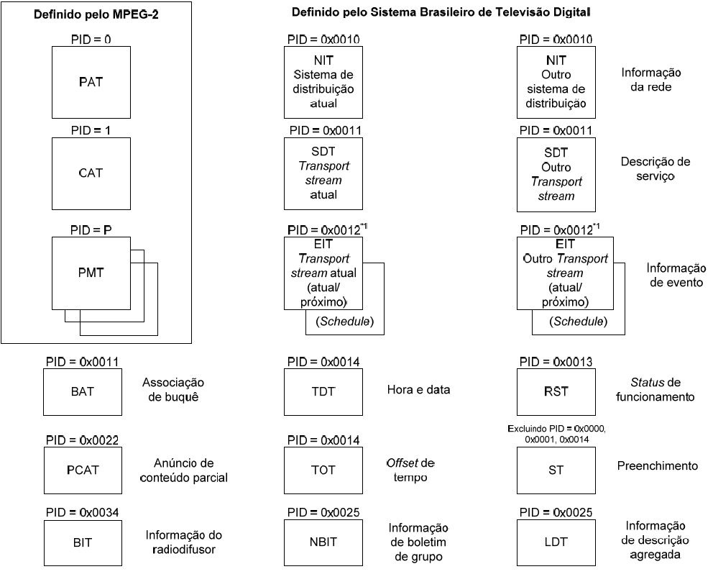
Tabelas PSI/SI
Notes:
LINK PROXIMO: Explicação das tabelas

Slide 17
Tabelas PSI/SI
Verde:
Tabelas obrigatórias
para o MPEG2
Azul:
Tabelas obrigatórias
para o SBTVD
Descritores
obrigatórios
Notes:
LINK PROXIMO: Explicação das tabelas obrigatórias para o SBTVD

Slide 18
Tabelas Obrigatórias no SBTVD
PAT
Serviço X → PID PMT: 0xXXX
Serviço Y → PID PMT: 0xYYY
NIT
Rede: ZYA000
Serviços: N, M, P
Canal Físico: 33
Svc. Recep. Parcial: M
EIT
Nome dos eventos
Hora de Início e Fim
Classificação Indicativa
Conteúdos Impróprios
PMT
Serviço N
PCR → PID 0xNN1
Video ES → PID 0xNN2
Audio ES 1 → PID 0xNN3
Audio ES 2 → PID 0xNN4
SDT
Nome da Geradora
Nome dos Serviços
Flag de presença da EIT
TOT
Data e hora atuais
Data e hora da próxima mudança de horário
Notes:
PAT: Tem PID fixo e traz a lista de PIDs de todas as PMT de cada serviço contidos no TS, bem como o PID da NIT.
PMT: Tem PID apontado pela PAT, lista todos os ESs de um serviço e também o PCR daquele serviço
NIT: Informações da Rede: Nome da rede, lista de serviços e tipo de cada um (HDTV, SDTV, 1Seg), Canal Físico e Virtual
A ABNT determina o PID da NIT.
SDT: Descrição dos Serviços: Nome da geradora, nome de cada serviço, informação da presença da grade de programação
A ABNT determina o PID da SDT.
EIT: Informação dos Eventos
TOT: Deslocamento do Tempo: Definição da Hora e data, bem como informações para sua mudança no horário de verão

Slide 19
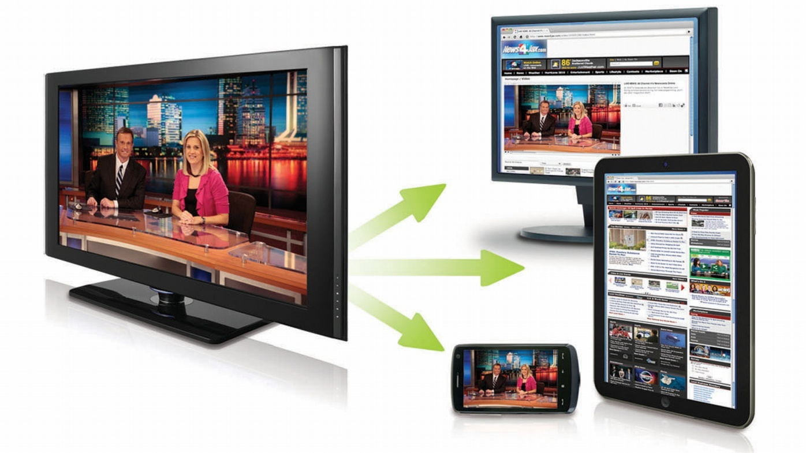

Múltiplos Serviços
1 x Full Seg + 1 x 1-Seg
TV Fixa e Móvel
Qualidade x Alcance
Mesma programação para
diferentes dispositivos
Canais Comerciais (RBS, SBT, Band)
1-4 x Standard Definition + 1 x 1-Seg
TV Fixa e Móvel
Programação múltipla para os mesmos dispositivos
Canais Públicos (Câmara Est./Fed., Ass. Leg., Senado)
Notes:
Full seg com 1080 linhas de resolução, 1Seg com até 320 linhas
Qualidade x Alcance: Quanto mais resistente ao ruído, menor a taxa de transferência, maior o alcance
SD com 480 linhas de resolução

Slide 20
Definição do Projeto
Estrutura Disponível no LaPSI
Estação EiTV
Placa Moduladora DekTec
Dificuldades Atuais da Equipe
Sincronismo (geração de PCR/PTS)
Transmitir Múltiplos Serviços
EiTV
DekTec
Error Correction Encoder
Modulator
Video Encoder
Multiplexer
MPEG2-TS
Video
Video ES
EiTV
Remultiplexer
SBTVD-TS
Audio Encoder
Audio ES
Audio
010110101010110
PSI/SI
Data
Notes:
Na EiTV, só posso entregar um TS com um único serviço.
Posso usar um Mux qualquer para transformar ESs em TS single service.
Na Dektec, posso entregar TS como queira, com múltiplos serviços e tabelas.
TAG PROXIMO: A partir dessas restrições, definiu-se o escopo do projeto.

Slide 21
Definições de Entrada e Saída do Projeto
Entrada
Receber ESs codificados nos padrões do SBTVD
Saída
Manter sincronização no TS de saída
Permitir a Geração de Múltiplos Serviços
Adicionar as tabelas PSI/SI obrigatórias para o
SBTVD e seus descritores obrigatórios
DekTec
Error Correction Encoder
Modulator
Video Encoder
Multiplexer
Video ES
Audio Encoder
SBTVD-TS
Audio ES
010110101010110
Video Encoder
PSI/SI
Data
Audio Encoder

Slide 22
Ferramenta Escolhida - FFmpeg
PRÓS
Eficiente para Codificação, Decodificação, Verificação e Exibição de Vídeo, Áudio e Legendas
Código Aberto, licença GPL, em linguagem C
Atualmente em desenvolvimento, atualizações diárias
Repositório público
CONTRAS
Não permite a criação de fluxos TS com múltiplos serviços
Não gera todas as tabelas obrigatórias no SBTVD, somente as do MPEG2
Difícil configuração e parametrização para obter sincronismo
Documentação escassa e com poucos exemplos
Notes:
Escolhida pois:
Código de fácil compreensão
Capacidade de codificação de fontes
Estruturas e Funções de geração dos streams reaproveitáveis para
Adição dos múltiplos Serviços
Adição das tabelas NIT, TOT, EIT
Adição dos descritores

Slide 23
Desenvolvimento do Projeto
Entregar fluxo TS com ESs sincronizados
ISO 13818-1 sugere fortemente taxa de bits constante no TS
Problemas atuais associados à geração de TS VBR e transmissão como CBR
Solução: ler a documentação do Ffmpeg para gerar um bitrate constante
Situação: Implementado e testado

Slide 24
Desenvolvimento do Projeto
Permitir criação de múltiplos serviços
Profile 1: Um serviço HD e um serviço 1Seg no TS
Serviço HD: 1 ES de Vídeo 1920x1080i e um ES de áudio estéreo 48KHz
Serviço 1Seg: 1 Es de Vídeo 320x240i e um ES de áudio estéreo 48KHz
Implementado e testado
Profile 2: Até quatro serviços SD e um serviço 1Seg
Serviços SD: 1 ES de vídeo 720x480i e um ES de áudio estéreo 48KHz cada
Serviço 1Seg: 1 Es de Vídeo 320x240i e um ES de áudio estéreo 48KHz
Ainda não implementado

Slide 25
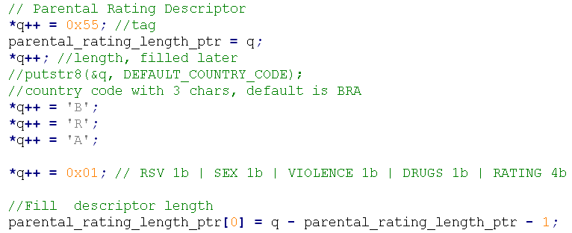
Desenvolvimento do Projeto
Adicionar as tabelas obrigatórias no SBTVD, 3 etapas:
Funções individuais de cada tabela gravam os descritores em um buffer da memória
Notes:
Descritores têm estrutura padrão:
Identificação (Tag) , 1 byte
Comprimento (Length), 1 ou 2 bytes
Dados (Data)

Slide 26
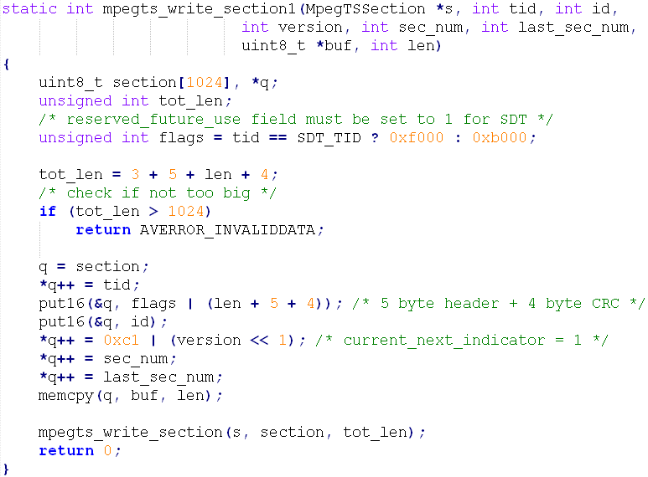
Desenvolvimento do Projeto
Adicionar as tabelas obrigatórias no SBTVD
2. Função genérica adiciona o
cabeçalho comum das tabelas
ao mesmo buffer
3. Função genérica adiciona o
cabeçalho do TS ao buffer e
copia o buffer para a saída
Situação: Falta a tabela EIT,
TOT não está funcionando

Slide 27
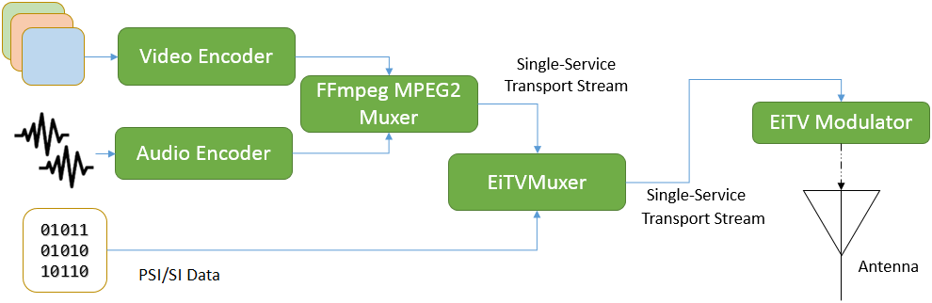
Testes de Sincronismo
Notes:
Usando EiTV e Ffmpeg não modificado
Objetivo: Garantir que o Ffmpeg era capaz de gerar um arquivo TS com Vídeo e Áudio Sincronizados.
O FFmpeg aqui ainda não sofreu alterações, continua gerando conforme ISO mas não SBTVD.
Resultados: Sucesso no sincronismo depois de acertar o bitrate constante no FFmpeg.

Slide 28
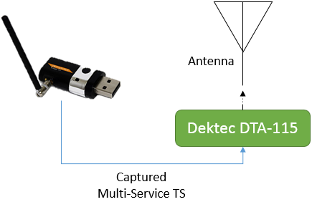
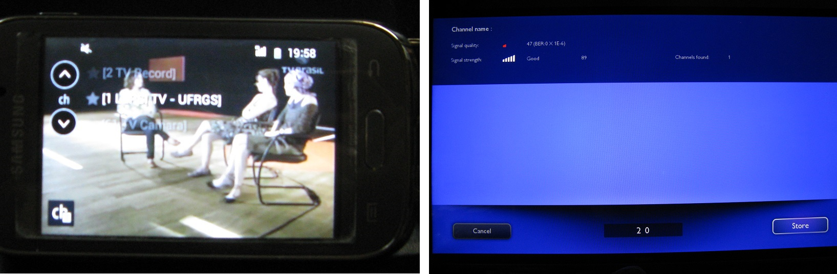
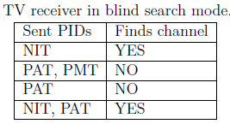
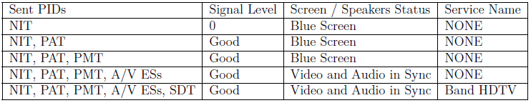
Testes com múltiplos serviços: TS capturado
Notes:
Usando PenTV e Dektec → permite escolher quais PIDs serão transmitidos
Objetivo: Estudar o comportamento do modulador DekTec e dos receptores dependendo das combinações de tabelas transmitidas.
Usando TS capturado garanto que ele é conforme o SBTVD, pois possível recebê-lo pelo PenTV.
TV Blind Search: Sem NIT a TV não acha o canal.
TV Manual tuning: Sem SDT não tem o nome do serviço

Slide 29
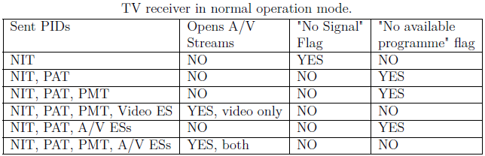
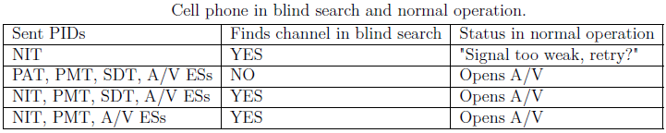
Testes com múltiplos serviços: TS capturado
Full-Seg
1-Seg
Notes:
TV normal operation: Com PAT e ESs , sem PMT não abre os ESs
Cell: Encontra só com a NIT presente, não precisa da PAT pois PMT está com PID definido

Slide 30
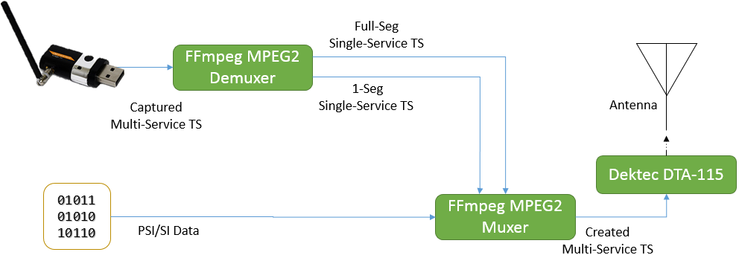
Testes com múltiplos serviços: FFmpeg modificado
Notes:
Usando PenTV e Dektec, e FFmpeg que eu modifiquei
Objetivo: Estudar o comportamento da aplicação desenvolvida no projeto, conhecendo o funcionamento da Dektec e dos receptores
Usando TS capturado garanto que o vídeo e o áudio estão de acordo com o SBTVD.

Slide 31
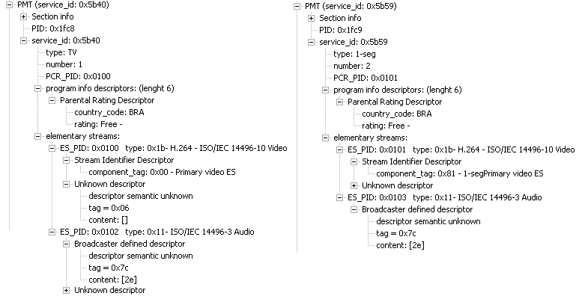
Testes
Testes com múltiplos serviços: remultiplexação com FFmpeg modificado
Notes:
Aqui tem duas PMT, uma de cada um dos serviços HD e 1Seg

Slide 32
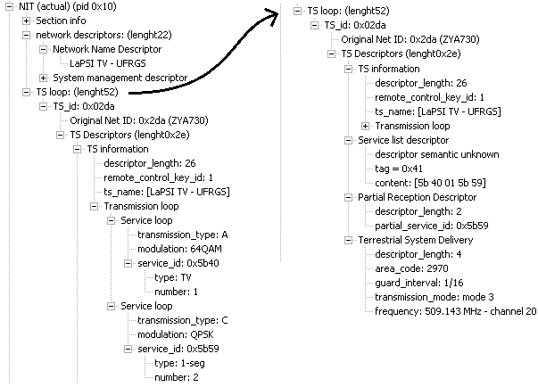
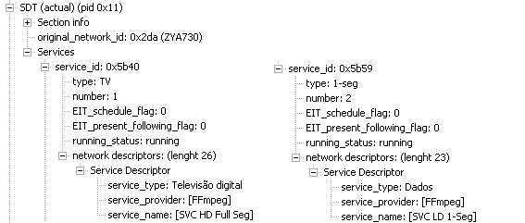
Testes
Testes com múltiplos serviços: remultiplexação com FFmpeg modificado
Notes:
Aqui tem uma NIT e uma SDT

Slide 33
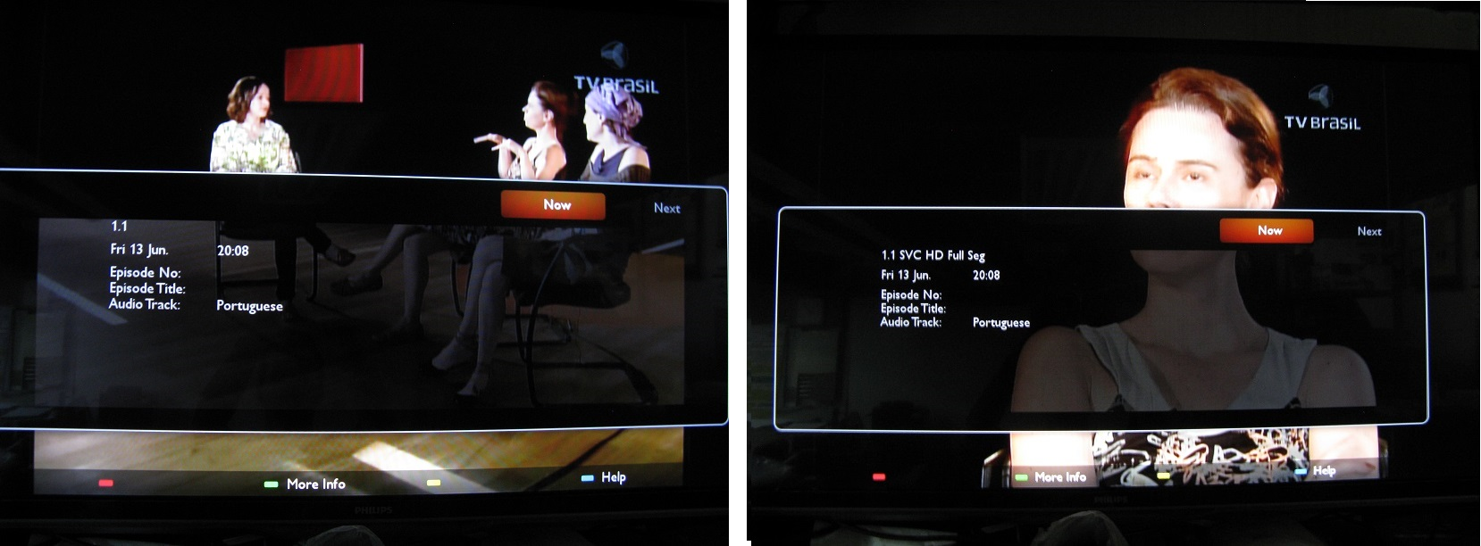
Testes com múltiplos serviços: FFmpeg modificado

Slide 34
Testes com múltiplos serviços: FFmpeg modificado

Slide 35
Conclusões
Resultados satisfatórios até o momento
Sincronismo de áudio e vídeo obtido
Conformidade com o SBTVD obtida
Transmissões com sucesso utilizando o multiplexador criado
Outros testes a serem feitos
Testes com quadros de referência para testar o decodificador
Utilizar uma mesma fonte de A/V para gerar os dois serviços
Continuação do Desenvolvimento
Falta criar o Profile 2, a EIT e investigar o mal funcionamento da TOT
Tornar a interface mais amigável ao usuário
Notes:
Conformidade com SBTVD testada com os analysers: estruturas geradas são equivalentes às capturadas
EIT e TOT:
Ausência não impede o funcionamento do sistema pois são tabelas informativas.
Estruturas facilmente implementáveis no código

Slide 36
Obrigado pela atenção.
Desenvolvimento de Multiplexador MPEG2 para o Sistema Brasileiro de TV Digital
Lucas Pereira Endres
lucas.endres@ufrgs.br
Orientador: Altamiro Amadeu Susin
Co-orientador: André Borin Soares

Slide 37
Desenvolvimento do Projeto
Entregar fluxo TS com ESs sincronizados
ISO 13818-1 sugere fortemente taxa de bits constante no TS
Problemas atuais associados à geração de TS VBR e transmissão como CBR
Solução: ler a documentação do Ffmpeg para gerar um bitrate constante
Situação: Implementado e testado
CBR
VBR
0
1
2
3
4
5
6

Slide 38
Testes
Testes com múltiplos serviços: remultiplexação com FFmpeg modificado
Notes:
Aqui tem duas PMT, uma de cada um dos serviços HD e 1Seg

Slide 39
Definição do Projeto
Análise das Ferramentas Open Source encontradas
Ferramenta | Múltiplos Serviços | Encapsulamento Áudio LATM | Geração de ESs sincronizados | Respeito à norma SBTVD
FFMPEG | NÃO | SIM | SIM | NÃO
GPAC | SIM | NÃO | NÃO | NÃO

Slide 40
Ferramenta Escolhida - FFMPEG
Escolhida pois:
Código de fácil compreensão
Capacidade de codificação de fontes
Estruturas e Funções de geração dos streams reaproveitáveis para
Adição dos múltiplos Serviços
Adição das tabelas NIT, TOT, EIT
Adição dos descritores

Slide 41
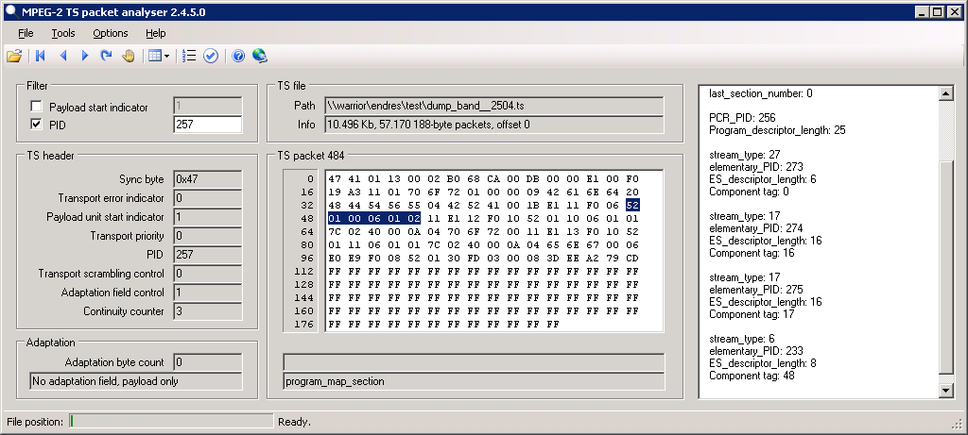
Ferramentas de Teste
MPEG-2 TS Analizer
Notes:
Análise byte a byte dos pacotes de TS gerados
Seleção do PID a analisar.
Parsing do cabeçalho
Presença do Adaptation Field

Slide 42
TS
PAT : PID 0x00
Serviço 1 → PID PMT 4001
Serviço 2 → PID PMT 4002
NIT : PID 0x10
MpegTSWriteStream
Video, ID 101
PMT : PID 0x4001
Service 1
Video ES → PID 0x101
Audio ES → PID 0x111
MpegTSWriteStream
Audio, ID 111
MpegTSWriteStream
Audio, ID 112
PMT : PID 0x4002
Service 2
Video ES → PID 0x201
Audio ES → PID 0x211
MpegTSWriteStream
Video, ID 201
MpegTSWriteStream
Audio, ID 211
Diagrama de Blocos da interação entre as estruturas do FFMPEG

Slide 43
Desenvolvimento do Projeto
Estado do Desenvolvimento das Propostas do Projet

